Slide 1



Современное воспитание подрастающего поколения
Проблемы военно- патриотического воспитания студенческой молодежи в современных условиях

Slide 2

Актуальность военно-патриотического воспитания в современных условиях.
В условиях быстро меняющегося мира, возрастающей геополитической напряженности
и информационной войны, военно-
патриотическое воспитание приобретает особую актуальность. Мы видим рост экстремизма, попытки переписать историю и ввести в заблуждение граждан. В этой ситуации важно сформировать у молодежи четкую гражданскую позицию, уважение к истории страны и готовность к защите национальных интересов.
Военно-патриотическое воспитание – это не просто дань традициям, это фундамент гражданской ответственности, нравственности и готовности к защите своей Родины. В медицинском колледже, где готовят будущих специалистов, чья миссия – спасать жизни, патриотизм приобретает особое значение.

Slide 3







Целью военно-патриотического воспитания в нашем колледже является формирование личности, обладающий:
высоким уровнем гражданской ответственности: понимание своей роли в обществе,
готовность к служению Отечеству.
Уважение к истории и культуре своей страны: знание героического прошлого, сохранение национальных традиций.
Физической и психологической готовностью к защите Родины: развитие необходимых навыков и качеств для оказания помощи в чрезвычайных ситуациях.
Нравственными принципами и моральными качествами: формирование милосердия, сострадания и готовности к оказанию помощи нуждающимся, особенно важным для будущих

Slide 4










































Цели и задачи военно- патриотического воспитания в
медицинском
•
•
•
•
колледже.
•
•

Slide 5




Проблемы военно-патриотического воспитания в студенческой среде
Несмотря на значимость военно-
патриотического воспитания,мы сталкиваемся с рядом проблем, характерных для современной студенческой среды:
Снижение интереса к истории и патриотизму: влияние массовой культуры, ориентация на западные ценности.
Недостаток квалифицированных кадров: отсутствие специализированных педагогов-организаторов.
Информационная перегрузка и влияние деструктивного контента: сложность фильтрации информации,подверженность манипуляциям.
Специфика медицинского образования: высокая загруженность студентов, сложность совмещения учебы,часто -
работы и вне учебной деятельности.

Slide 6

Пути решения проблем военно- патриотического воспитания в медицинском колледже.
Для эффективного решения существующих проблем необходимо:
  Внедрение инновационных форм и методов военно-патриотического в оспитания: использование современных технологий, интерактивных игр, проектной деятельности.
  Усиление информационно-пропагандистской работы: создание качественного контента, противодействие деструктивной информации.
  Сотрудничество с ветеранскими организациями, военными частями и другими патриотическими объединениями: организация совместных мероприятий, обмен опытом.

Slide 7

Пути решения проблем военно- патриотического воспитания в медицинском колледже.
Повышение квалификации педагогов и организаторов военно- патриотического воспитания:проведение семинаров, тренингов, стажировок.
Привлечение к военно-патриотической работе студентов-волонтеров:
вовлечение их в организацию мероприятий, создание студенческих патриотических клубов.
Активизация работы по военно-профессиональной ориентации: знакомство студентов с военной службой, военными медиками.
Использование специфики медицинского образования: организация тематических экскурсий в медицинские музеи, проведение конкурсов.

Slide 8







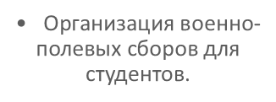


Перспективы развития военно- патриотического воспитания в медицинском колледже
Развитие
Создание военно- патриотического клуба,
объединяющего студентов
и преподавателей.
Организация военно- полевых
сборов для студентов.
сотрудничества с медицинскими
учреждениями
Министерства обороны РФ.
Участие студентов в поисковой работе по
увековечиванию памяти
погибших воинов-
медиков.
Реализация проектов, направленных на оказание
помощи ветеранам и
инвалидам войны.

Slide 9
Трудно переоценить роль Всероссийского детско-юношеского военно- патриотического общественного движения «Юнармия». Сегодня организация насчитывает свыше полутора миллионов членов, работа которых организована в 261 центре юнармейской подготовки.
Не остались в стороне от этого важного патриотического начинания и студенты Владимирского базового Медицинского колледжа. В первый же набор юнармейского отряда в ноябре 2024 года вступило 19 студентов колледжа первых - третьих курсов.
Учитывая профиль колледжа, отряд получил название «Медсанбат»

Slide 10



Участие студентов Владимирского базового Медицинского колледжа ​
в городском фестивале ​
военно-патриотической​
песни

Slide 11


Участие студентов Владимирского базового медицинского колледжа в городском фестивале военно- патриотической песни

Slide 12
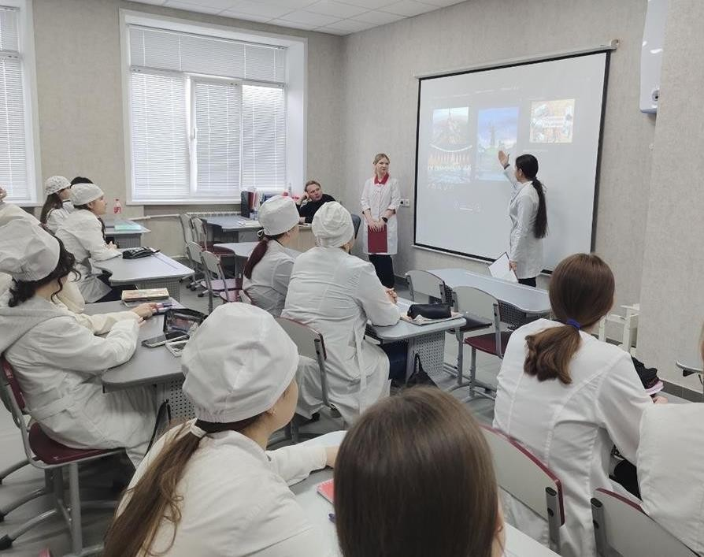

Обмен знаниями среди студентов медколледжа
Традиционными стали выступления членов юнармейского отряда
«Медсанбат» перед однокурсниками с
рассказами о Днях воинской Славы (победных днях) России

Slide 13
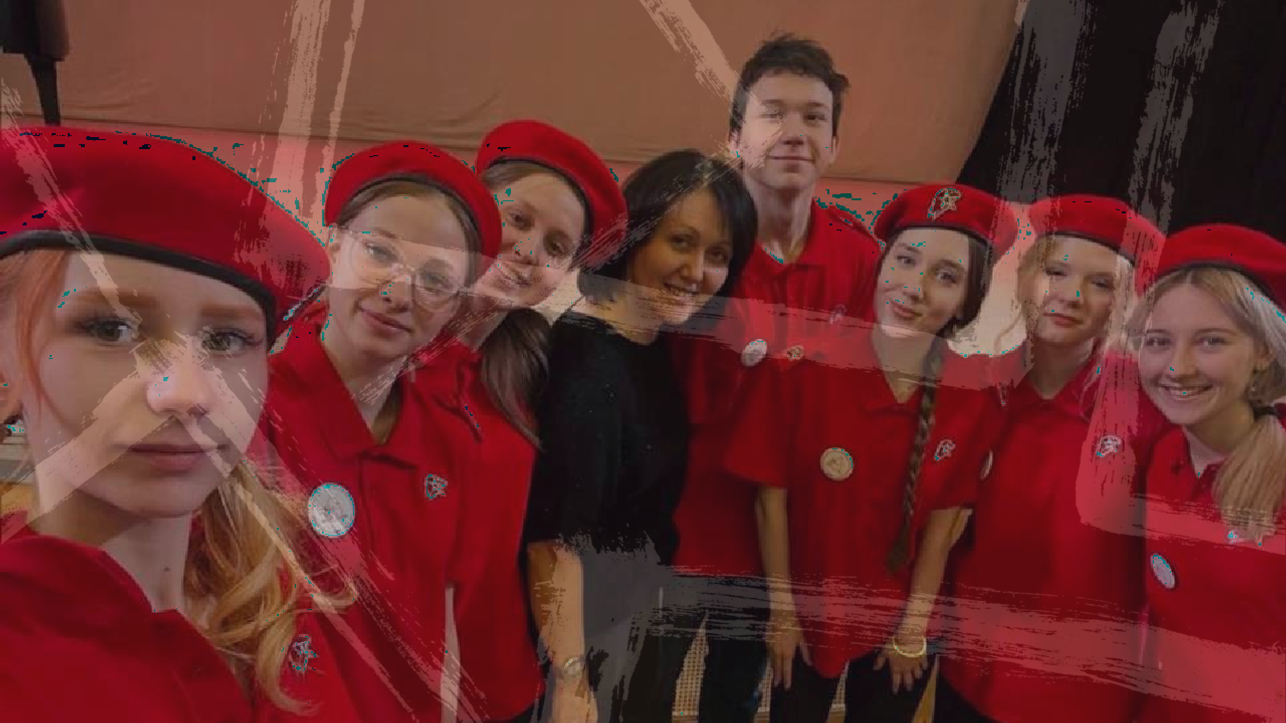
3 февраля 2025 года в Центре культуры иискусства на состоялось городское торжественное
мероприятие, посвящённоеДням воинской славы: «День полногоосвобождения Ленинграда от фашистскойб локады (27 января 1944 года)» и «Деньразгрома советскими войсками немецкофашистских сил в Сталинград ской битве (1943год)». В данном мероприятии приняли участиеобучающиеся Владимирского базовогомедиц инского колледжа, а также членыюнармейского отряда с рассказом о самых
тяжёлых днях блокадного Ленинграда и «Дороге жизни», проложенной черезЛадожское озеро.

Slide 14
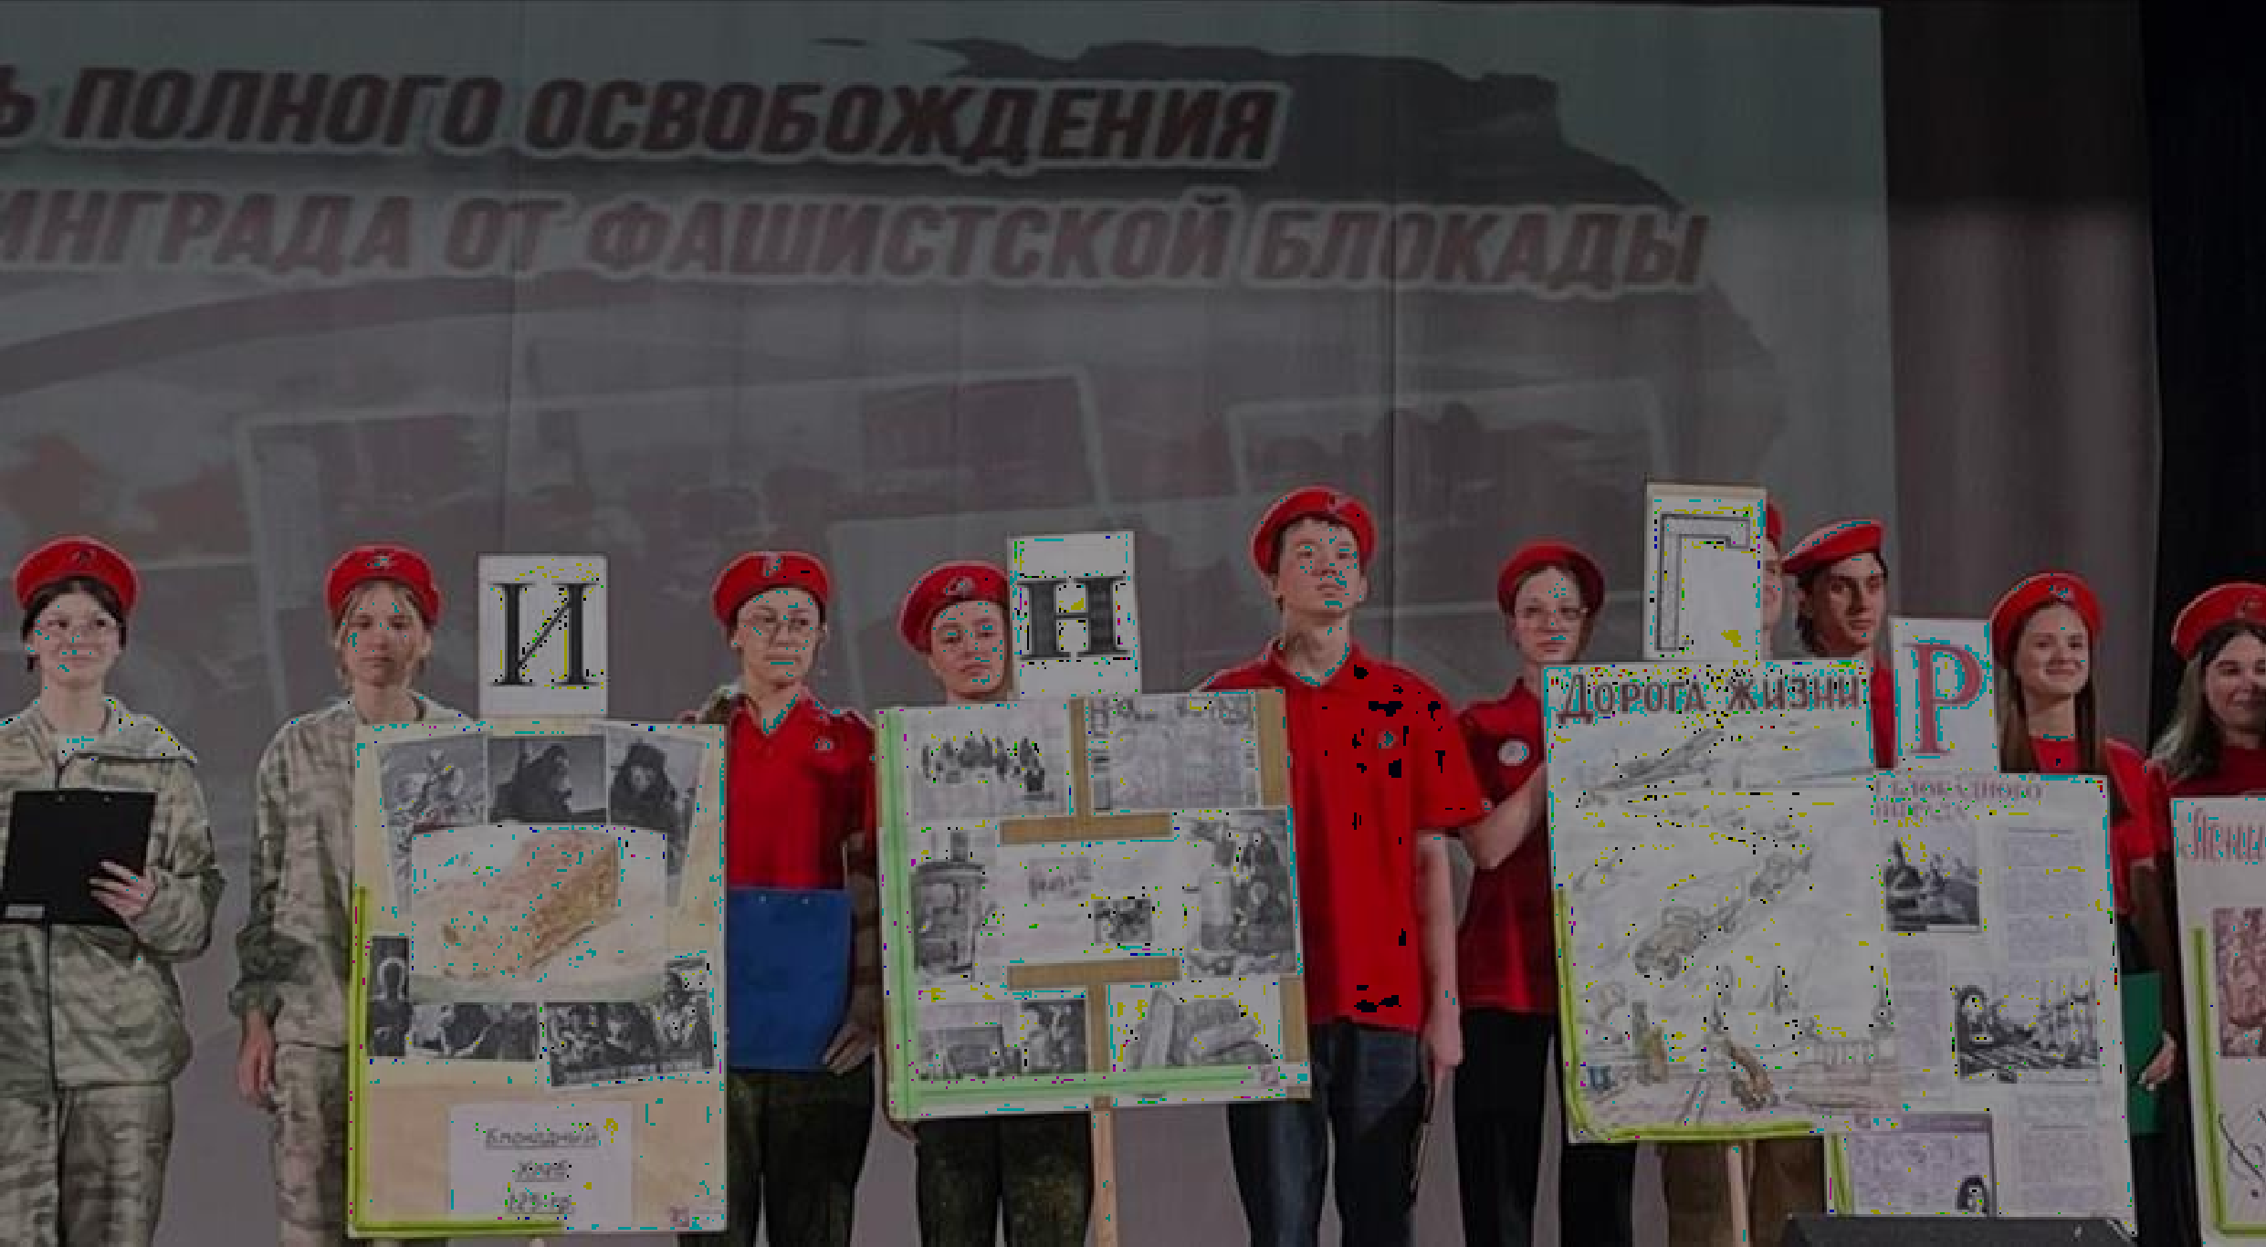
Участие в торжественныхмероприятиях, проводимых Центромкультуры и искусства, в которыхпринимают участие представителиобщественных ор ганизаций и администрации города, ветераны ВСРФ и боевых действий

Slide 15
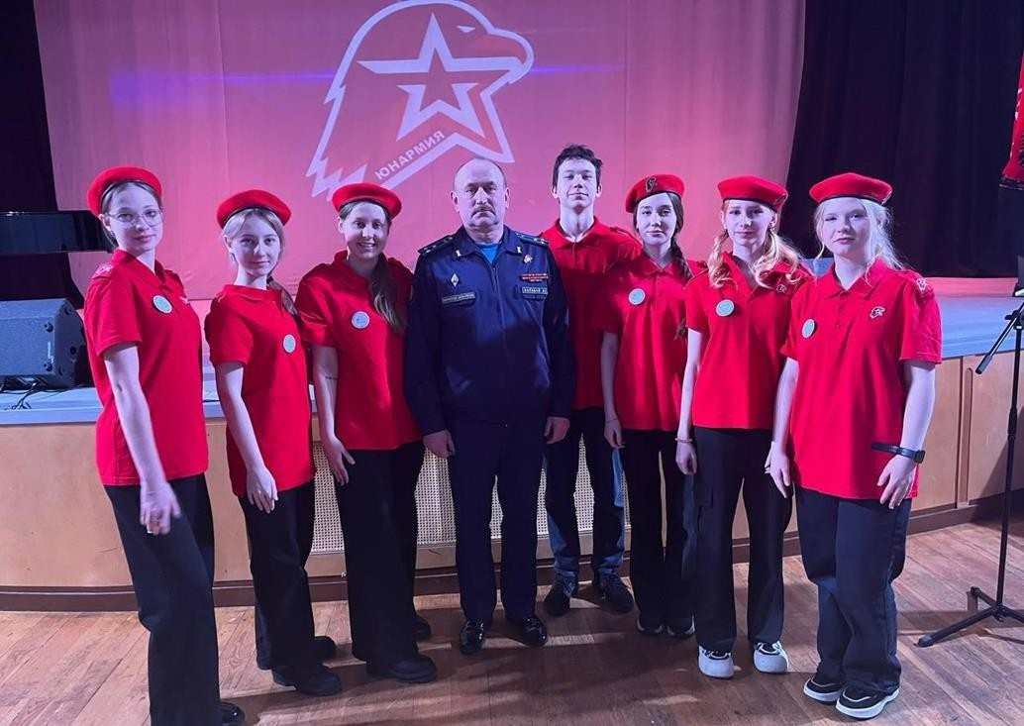

Участие в торжественныхмероприятиях, пр
оводимых Центром культуры иискус тва, в которыхпринимают участие
представителиобщественных организаций
и администрации города,
ветераны ВС РФ и боевых действий

Slide 16
Особым направлением организации патриотического воспитания студентов является поисково-краеведческая деятельность по увековечению памяти защитников Отечества.
Студенты ВБМК представляют практически все регионы нашей необъятной Родины.

Slide 17
Объектом внимания чаще всего становятся исторические факты, связанные с событиями в родном крае, «малой родине», поскольку именно они получают наибольший эмоциональный отклик у молодежи, тем самым формируя положительную мотивацию и новые патриотические ориентиры духовного становления. Мы разделяем позицию тех
исследователей, которые считают игнорирование истории родного края и страны в качестве одной из потенциальных угроз национальной безопасности

Slide 18
Ефименко В.А., Лебенко А.М. «Патриотическое воспитание студентов Владимирского базового медицинского колледжа: формы, направления, пер- спективы» (журнал «Образование и Воспитание» № 1, 2025 г);
Полосина О.С., Синицына К.С. «Юнармейское движение как фактор формиро-вания у студенческой молодежи традиционных духовно-нравственных ценностей (на примере организации военно-патриотического воспитания молодежи во Владимир- ском базовом медицинском колледже)» (журнал «Образование и Воспитание» № 6, 2024 г);
Сальникова Т.О. «Медицинские организации города Владимира в годы Великой Отечественной войны» (журнал «Студенческий вестник» № 45 (9) 2024 г);
Веселова К.С., Ахатова Э.М. «Военная медицина: история и современ-ность» (журнал
«Студенческий вестник» № 39 (3) 2024 г);

Slide 19
































Slide 20
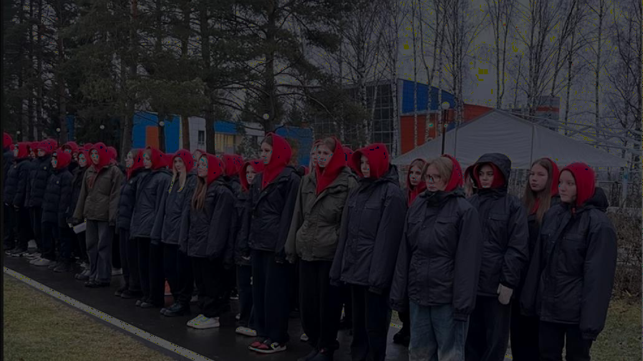
Нельзя не сказать о роли учебно-методических центров «Авангард»
в этом процессе.
В 2024 году впервые подготовку в данном центре добровольно прошли сразу 29 девушек первого курса колледжа
Студентки Владимирского базового медицинского колледжа на военных сборах в учебно-
методическом центре «Авангард». 6 смена 2024 года (02.06.2024).

Slide 21

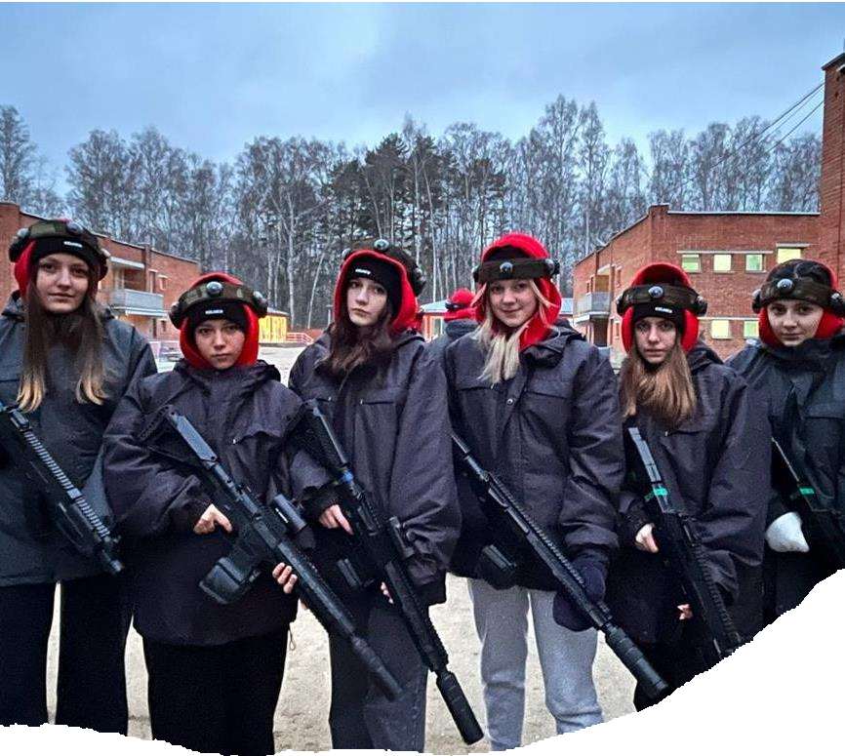


Студентки Владимирского обазового Медицинского колледжана военных сборах в учебно-
методическом центре «Ав ангард».
6 смена 2024 года (02.06.2024).

Slide 22
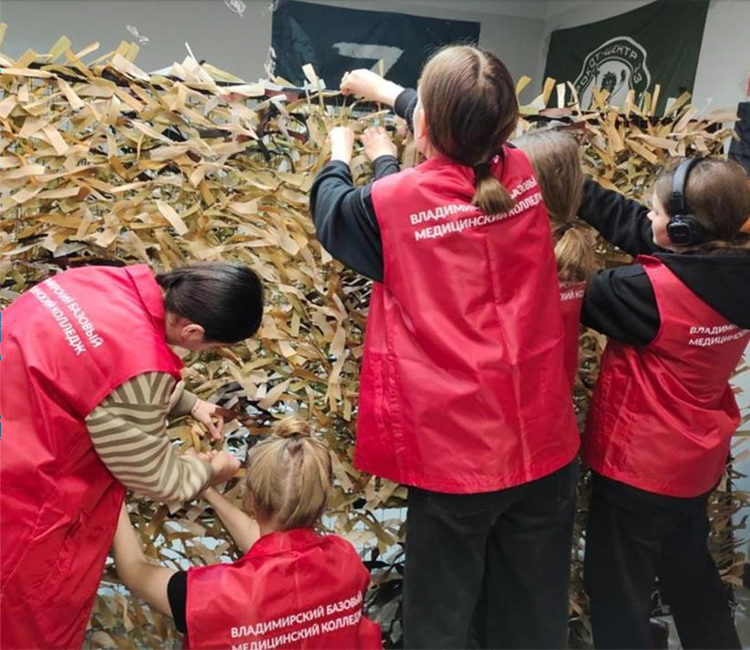
И конечно же, студенты колледжа вносят свой посильный вклад в дело помощи бойцам СВО. Одна из таких акций - добровольческая акция по плетению маскировочных сетей для нужд защитников нашей страны и в поддержку наших бойцов, находящихся в зоне специальной военной операции

Slide 23
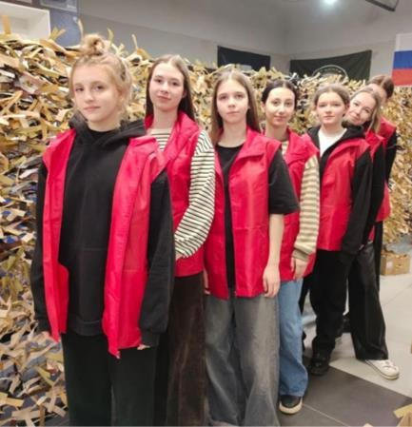
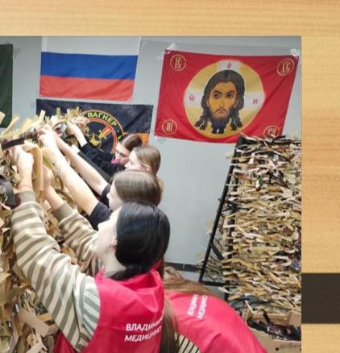

Slide 24









Студенты Владимирского базового медицинского колледжа активно принимают участие в военно-патриотической деятельности. Участвуют в соревнованиях по военно- прикладным видам спорта. Принимают
участие в волонтерских акциях и мероприятиях, посвященных Дню Победы и другим памятным датам. Они посещают ветеранов Великой Отечественной войны, оказывают им помощь и поддержку, а также участвуют в организации и проведении торжественных мероприятий.
Наши студенты также проходят обучение по основам военной медицины и оказания первой помощи в экстремальных условиях. Это позволяет им быть готовыми к работе в условиях чрезвычайных ситуаций и оказывать помощь пострадавшим.

Slide 25

Заключение
В заключение хотелось бы подчеркнуть, что военно- патриотическое воспитание – это не просто обязанность, это наш долг перед прошлым и будущим нашей страны. Только совместными усилиями мы сможем сформировать у молодежи прочный фундамент гражданской ответственности, нравственности и готовности к защите своей Родины

Slide 26
Спасибо за внимание!

